Slide 1
Universidade Federal de Pelotas – UFPEL
Especialização em Saúde da Família
Implantação do Protocolo de Atendimento ao Pré-Natal e Puerpério na Unidade Básica de Saúde Roberval de Moura do município de Paquetá- PI
Aluno: Jhonnathas Dantas dos Santos
Orientadora: Josueida de Carvalho Sousa
Pelotas, 2015

Slide 2
1. INTRODUÇÃO
Uma atenção Pré-Natal e Puerperal qualificada e humanizada é fundamental para a saúde materna e neonatal.
Município: Paquetá, PI.
População: 4.147 habitantes (IBGE, 2010).
2 Unidades Básicas de Saúde (UBS):
Roberval de Moura e Pedro Dias de Alencar.
Apoiadas pelo Núcleo de Atendimento à Saúde da Família (NASF).
(BRASIL, 2005)

Slide 3
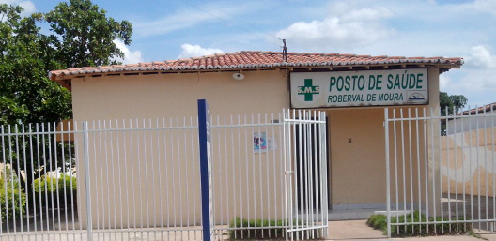
1. INTRODUÇÃO
UBS Roberval de Moura:
Excelente espaço físico e consultório odontológico com equipamentos novos.
Antes da intervenção..
67% das gestantes realizavam o Pré-Natal e 50% das puérperas estavam com as consultas em dias.

Slide 4
2. OVJETIVO GERAL
Qualificar a atenção ao Pré-Natal e Puerpério na Unidade Básica de Saúde Roberval de Moura.

Slide 5
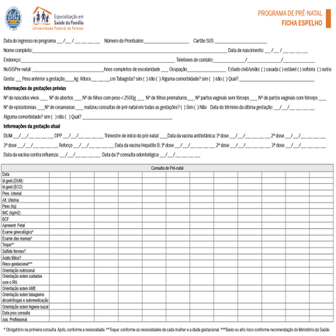
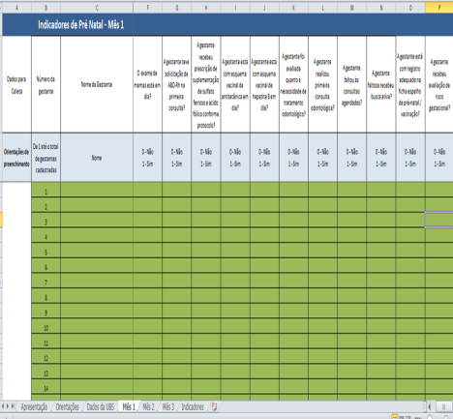
3. METODOLOGIA
Capacitação para todos os profissionais da equipe.
Divulgação do programa para a comunidade.
Acolhimento:
13 gestantes e 8 puérperas.
Registro das informações:
Fichas específicas.
Planilhas do Excel.

Slide 6
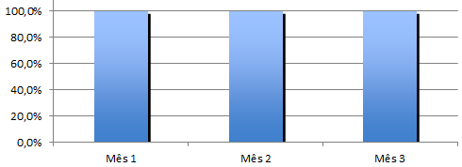
4. OBJETIVO, META e RESULTADO
Objetivo 1. Ampliar a cobertura de Pré-Natal.
Meta 1.1 Alcançar 80% de cobertura das gestantes cadastradas no Programa de Pré-Natal da unidade de saúde.

Slide 7
4. OBJETIVO, META e RESULTADO
Objetivo 2. Melhorar a qualidade da atenção ao Pré-Natal e Puerpério na Unidade de Saúde.
Meta 2.1 Garantir 100% das gestantes o ingresso no Programa Pré-Natal no primeiro trimestre de gestação.

Slide 8
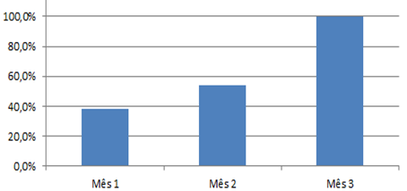
4. OBJETIVO, META e RESULTADO
Objetivo 2. Melhorar a qualidade da atenção ao Pré-Natal e Puerpério na Unidade de Saúde.
Meta 2.2 Realizar pelo menos um exame ginecológico por trimestre em 100% das gestantes.
Meta 2.3 Realizar pelo menos um exame de mamas em 100% das gestantes.
Meta 2.4 Garantir a 100% das gestantes a solicitação de exames laboratoriais de acordo com protocolo.
7 Gestantes
5 Gestantes

Slide 9
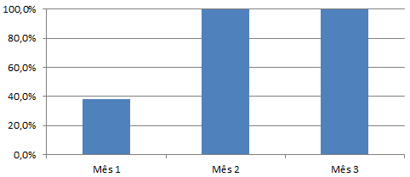
4. OBJETIVO, META e RESULTADO
Objetivo 2. Melhorar a qualidade da atenção ao Pré-Natal e Puerpério na Unidade de Saúde.
Meta 2.5 Garantir a 100% das gestantes a prescrição de sulfato ferroso e ácido fólico conforme protocolo.
5 Gestantes

Slide 10
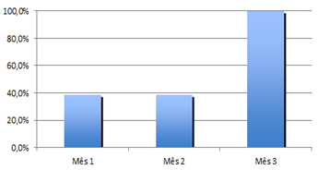
4. OBJETIVO, META e RESULTADO
Objetivo 2. Melhorar a qualidade da atenção ao Pré-Natal e Puerpério na Unidade de Saúde.
Meta 2.6 Garantir que 100% das gestantes estejam com vacina antitetânica em dia.
Meta 2.7 Garantir que 100% das gestantes estejam com vacina contra Hepatite B em dia.
5 Gestantes

Slide 11
4. OBJETIVO, META e RESULTADO
Objetivo 3. Melhorar a adesão ao Pré-Natal.
Meta 3.1 Realizar busca ativa de 100% das gestantes faltosas às consultas de Pré-Natal.

Slide 12
4. OBJETIVO, META e RESULTADO
Objetivo 4. Melhorar o registro do programa de Pré-Natal.
Meta 4.1 Manter registro na ficha espelho de pré-natal/vacinação em 100% das gestantes.

Slide 13
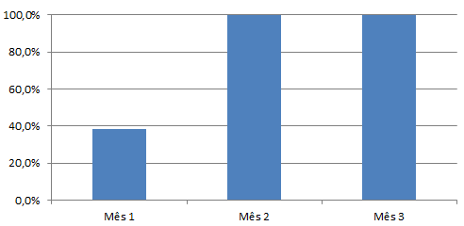
4. OBJETIVO, META e RESULTADO
Objetivo 6. Promover a saúde no Pré-Natal.
Meta 6.1 Garantir a 100% das gestantes, orientação nutricional durante a gestação;
Meta 6.2 Promover o aleitamento materno junto a 100% das gestantes;
Meta 6.3 Orientar 100% das gestantes sobre os cuidados com o recém-nascido (teste do pezinho, decúbito dorsal para dormir).
Meta 6.4 Orientar 100% das gestantes sobre anticoncepção após parto.
Meta 6.5 Orientar 100% das gestantes sobre os riscos do tabagismo e do uso do álcool e drogas na gestação.
Meta 6.6 Orientar 100% das gestantes sobre higiene bucal.
38,5%

Slide 14
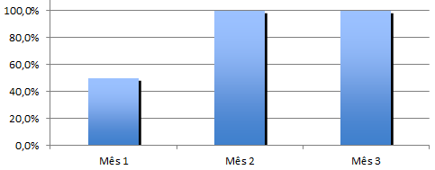
4. OBJETIVO, META e RESULTADO
Objetivo 7. Ampliar a cobertura da atenção a Puérperas.
Meta 7.1 Garantir a 80% das puérperas cadastradas no programa de Pré-Natal e Puerpério da Unidade de Saúde consulta puerperal antes dos 42 dias após o parto.
4 Puérperas

Slide 15
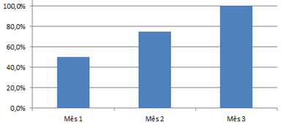
4. OBJETIVO, META e RESULTADO
Objetivo 8. Melhorar a qualidade da atenção às Puérperas na Unidade de Saúde.
Meta 8.1 Examinar as mamas em 100% das Puérperas cadastradas no Programa.
Meta 8.2 Examinar o abdome em 100% das Puérperas cadastradas no Programa.
6 Puérperas
4 Puérperas

Slide 16
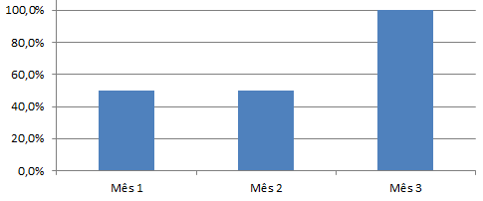
4. OBJETIVO, META e RESULTADO
Objetivo 8. Melhorar a qualidade da atenção às Puérperas na Unidade de Saúde.
Meta 8.3 Realizar exame ginecológico em 100% das Puérperas cadastradas no Programa.
4 Puérperas

Slide 17
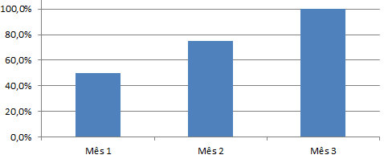
4. OBJETIVO, META e RESULTADO
Objetivo 8. Melhorar a qualidade da atenção às Puérperas na Unidade de Saúde.
Meta 8.4 Avaliar o estado psíquico em 100% das Puérperas cadastradas no Programa.
Meta 8.5 Avaliar intercorrências em 100% das Puérperas cadastradas no Programa
6 Puérperas
4 Puérperas

Slide 18
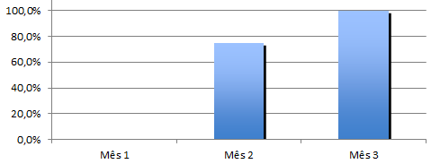
4. OBJETIVO, META e RESULTADO
Objetivo 8. Melhorar a qualidade da atenção às Puérperas na Unidade de Saúde.
Meta 8.6 Prescrever a 100% das Puérperas um dos métodos de anticoncepção.
6 Puérperas

Slide 19
4. OBJETIVO, META e RESULTADO
Objetivo 9. Melhorar a adesão das mães ao puerpério.
Meta 9.1 Realizar busca ativa em 100% das Puérperas que não realizaram a consulta de puerpério até 30 dias após o parto.

Slide 20
4. OBJETIVO, META e RESULTADO
Objetivo 10. Melhorar o registro das informações.
Meta 10.1 Manter registro na ficha de acompanhamento do Programa 100% das Puérperas.

Slide 21
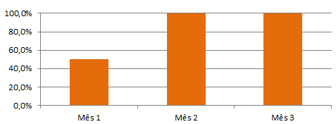
4. OBJETIVO, META e RESULTADO
Objetivo 11. Promover a saúde das puérperas.
Meta 11.1 Orientar 100% das Puérperas cadastradas no Programa sobre os cuidados do recém-nascido.
Meta 11.2 Orientar 100% das Puérperas cadastradas no Programa sobre aleitamento exclusivo.
4 Puérperas

Slide 22
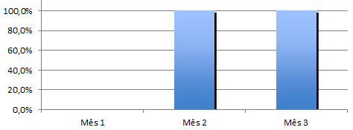
4. OBJETIVO, META e RESULTADO
Objetivo 11. Promover a saúde das puérperas.
Meta 11.3 Orientar 100% das Puérperas cadastradas no Programa sobre planejamento familiar.

Slide 23
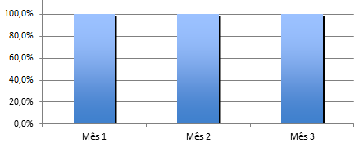
4. OBJETIVO, META e RESULTADO
Objetivo 12. Ampliar a cobertura de primeira consulta odontológica no Pré-Natal.
Meta 12.1 Ampliar a cobertura de primeira consulta odontológica programática para 100% das gestantes cadastradas.

Slide 24
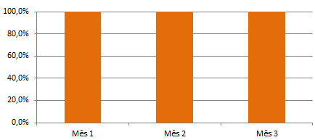
4. OBJETIVO, META e RESULTADO
Objetivo 13. Ampliar a cobertura de primeira consulta odontológica no Pré-Natal.
Meta 13.1 Realizar avaliação da necessidade de atendimento odontológico em 100% das gestantes durante o Pré-Natal.

Slide 25
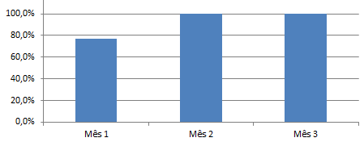
4. OBJETIVO, META e RESULTADO
Objetivo 13. Ampliar a cobertura de primeira consulta odontológica no Pré-Natal.
Meta 13.2 Realizar as consultas subsequentes para 100% das gestantes que necessitam pertencentes à área de abrangência e cadastradas no programa de Pré-Natal da unidade.
10 Gestantes

Slide 26
4. OBJETIVO, META e RESULTADO
Objetivo 13. Ampliar a cobertura de primeira consulta odontológica no Pré-Natal.
Meta 13.3 Concluir o tratamento dentário em 100% das gestantes com primeira consulta odontológica.
5 Gestantes

Slide 27
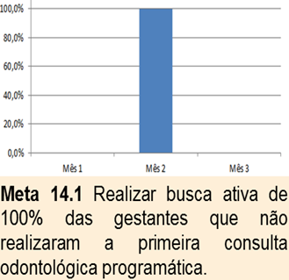
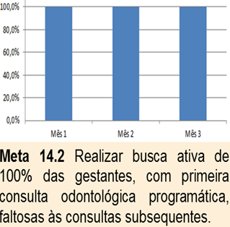
4. OBJETIVO, META e RESULTADO
Objetivo 14. Melhorar a adesão ao atendimento odontológico no Pré-Natal.

Slide 28
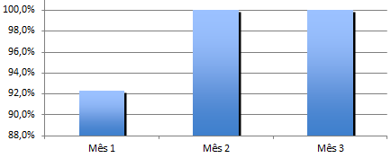
4. OBJETIVO, META e RESULTADO
Objetivo 15. Melhorar o registro das informações.
Meta 15.1 Manter registro atualizado em planilha/prontuário/ficha de 100% das gestantes com primeira consulta odontológica.
12 Gestantes

Slide 29
5. DISCUSSÃO
Capacitação dos profissionais → atividades distribuídas de maneira que a equipe atendesse o maior número de pessoas.
Gestantes e Puérperas satisfeitas com as atividades desenvolvidas durante esses 3 meses.
Todas as ações propostas pelo projeto se tornaram rotina nos atendimentos dos profissionais.

Slide 30
6. REFLEXÃO CRÍTICA SOBRE O PROCESSO PESSOAL DE APRENDIZAGEM
Expectativas eram grandes para a realização de um trabalho adequado e eficaz para a melhoria no serviço de saúde.
Organização das atividades propostas a cada semana, comprometimento da minha orientadora e suas sugestões e os conhecimentos adquiridos nos fóruns e no estudo dos casos clínicos.
Continuar colocando em prática todos os ensinamentos em prol de uma saúde pública cada vez mais humana.

Slide 31
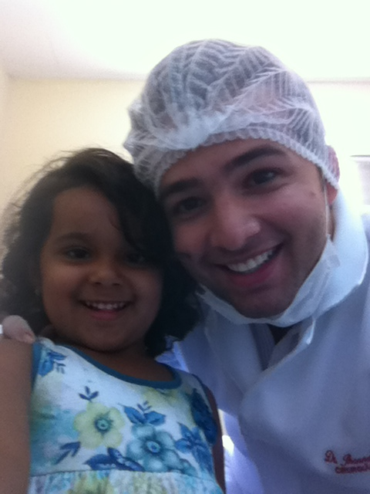
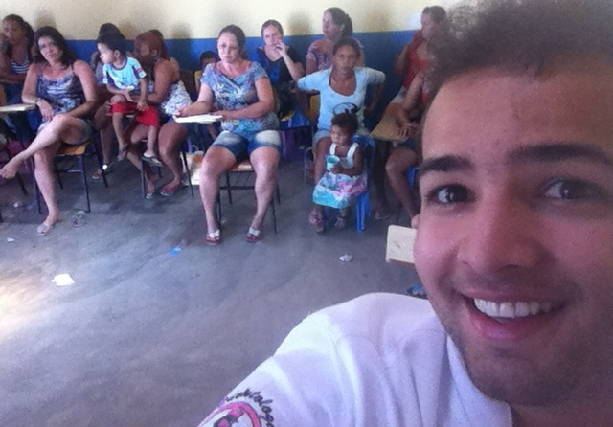
“Obrigado meu Deus, por tudo.. ”
Muito Agradecido!

